Slide 1
요약 ①: 찾아낸 ¹³C 핵스핀 — 세 방법 비교
값 = (A∥, A⊥) kHz · 제안 방법은 95% 부트스트랩 CI 보유 (예: −87.9±0.9)
▶ 수동 4개 → 2021 방법은 위치 단서 5건(구간 2 + 피크 3, 목록 미완성) → 제안 방법 14개 완성 — 앵커 전부 회수
 | 이전 ppt (수동 분석) | 2021 방법 (core-pipeline 재현) | 제안 방법 (하이브리드 앙상블)
NV1 검출 스핀 | 4개 (−88, 47) (−5, 35) (+8, 31) (−38, 37)* | 출력 = A∥ 확률곡선의 고확률 위치 5건 ('스핀이 이 A∥ 근처에 있다'까지만 — A⊥·개수·정확값은 출력 안 됨) ① 구간 A∈[−6, +12] (확정 스핀 5개 자리) ② 구간 A∈[+40, +46] (확정 +39·+48 부근) ③ 피크 −20 = 확정 (−18.8) 자리 ④ 피크 +22 = 확정 (+24.3) 자리 ⑤ 피크 −34 = 확정 목록에 없음 → 목록 외 후보 −32와 일치 | 14개 — (A∥, A⊥) 완비 (−87.9,18) (−18.8,16) (−11.5,14) (−5.1,22) (+0.6,17) (+4.0,26) (+8.4,28) (+14.2,22) (+24.3,20) (+39.0,28) (+48.0,25) (+65.6,28) (+91.9,33) (+114.4,24)
NV2 검출 스핀 | 3개 (−340, 290) (+150, 110) (−42, 150)* | — (미평가: 단일 채널·강결합은 원방법 적용 범위 밖) | 10개 — 앵커 3/3 회수 포함 (−151.2,95) (−58.9,182) (−45.9,50) (−38.9,67) (−12.6,42) (−2.7,37) (+51.7,91) (+55.9,55) (+346.9,261) (+430.7,58)⚠
비고 (총평) | 눈 판독의 대략 위치 앵커 — 7개 전부 우리 목록에서 재발견 A⊥는 과대추정 경향 | 위치는 맞추나 목록은 미완성 — 구간·피크 수준까지만 출력, 개수·B값·정확한 A를 정하는 후반 회귀 단계는 재현 범위 밖 | 개수(BIC, RJMCMC 사후분포와 정합) ·B값·95% CI까지 완성한 유일한 목록 3개 측정 동시 재현 RMSE 0.088–0.176
*수동 분석의 A∥ 부호는 m_s 브랜치 관례 차이 · ⚠ = 단일 채널 축퇴로 보류 · 2021 방법 수치는 core-pipeline 재현 기준(원방법 하한)
† BIC(베이지안 정보 기준) = 스핀을 추가해 좋아지는 피팅이 복잡도 벌점을 넘을 때만 개수를 늘리는 통계 기준(오컴의 면도날의 정량화) · 95% CI(신뢰구간) = 잔차 부트스트랩 60회 재피팅에서 값이 흔들리는 폭으로 잰 '참값이 95% 확률로 들어있는 구간'(오차막대)

Slide 2
정면 비교: 2021 방법 vs 우리 방법
나머지 모델들(CNN뱅크·SpinDETR·PF단독·DE·RJMCMC)은 이 결론을 떠받치는 ablation·베이스라인
▶ 같은 실측 스핀 환경에서 채점한 결과 — 저온 ×2.2, 상온 ×1.5, 오차주입 ×1.7
 | 2021 방법 (core-pipeline 재현) | 우리 방법 (PF→RJMCMC 하이브리드 v2)
구조 | 윈도우별 독립 MLP 61개 + 별도 디노이저 | 신경망 탐지(윈도우 간 어텐션) + 영역 제약 물리 피팅 + BIC
출력 | 고확률 영역 (A 위치 후보) B·개수는 별도 단계 필요 | 최종 스핀 목록 {(A∥, A⊥)} × k* 개수 자동 · 95% CI 제공
실측 50-스핀 검증 (F1) | 저온 0.38 · 상온 0.37 · 오차주입 0.35 | 저온 0.84 · 상온 0.57 · 오차주입 0.61
오탐 (precision) | 0.55–1.00 (상온에서 붕괴) | 0.87–1.00 (오차주입에도 0.87)
실데이터 NV1 | 고확률 영역 2곳 + 피크 3개 (개별 스핀 분해 불가) | 14개 스핀 확정 (CI 포함) 3개 측정 동시 재현 RMSE 0.09–0.18
전제 조건 | 저온·고SNR·N=32/256 장시간 측정 | 상온·700점·N≤20에서 작동
• 공정성 — 2021 수치는 core-pipeline 재현 기준(원방법 하한) · 두 방법 모두 같은 forward model·같은 채점 규칙

Slide 3
모델 비교: 블록 다이어그램
회색=입력 · 파랑=표현 · 초록=연산 · 주황=출력 — 위(2021) vs 아래(우리)
▶ 핵심: 어텐션(회의)으로 오탐을 잡고, 영역 안 열거(BIC)로 개수를 확정 — 특징은 아래 표로 요약
2021 방법
(core-pipeline)
CPMG 신호
1채널 (700,)
주기 접기
이미지 13×53
MLP ×61
윈도우별 독립
3-class 확률
(3,)/윈도우
피크 검출
A 영역만
저온·장시간 측정 전제
후보 주기 1개씩
서로 대화 없음 → 오탐
스핀 0/1/2개 확률
개수·B값 미해결
↕ 같은 '주기 접기'에서 출발하지만 — 2021은 여기서 끝(고립 판정), 우리는 접은 61개를 토큰으로 묶어 회의시키고, 그 결과 영역 안에서만 물리 피팅으로 열거
우리 방법
(하이브리드 v2)
신호 3채널
(3, 700)
61윈도우 접기
토큰(61,3,13,53)
어텐션 ×4
윈도우 간 회의
P(spin) → 영역
후보 구간
영역 제약
RJMCMC + BIC
물리 공식 피팅
스핀 목록
{(A∥,A⊥)}×k*
N=8/16/20 함께
모든 주기 동시에
진짜 스핀만 통과 · 오탐 0
어디를 팔지 확정
몇 개인지 통계로 결정
NV1 14개 · CI 포함
특징 | 2021 방법 | 우리 방법 (하이브리드 v2)
① 윈도우 판정 | 61개 윈도우가 개별(고립) 판정 — 서로 대화 없음 → 오탐 | 어텐션으로 윈도우 간 상호 보강(회의) → 가짜 신호 걸러냄 · 오탐 0
② 스핀 탐색 | 영역 없는 피크 찾기 — A∥ 위치 단서만 | 영역 제약 열거 — 후보 구간 안에서만 물리 피팅 + BIC로 개수 결정
③ 출력 | A∥ 위치 후보(구간·피크)까지 | 개수 k* · A∥ · 결합강도 A⊥ · 95% CI까지 완결된 스핀 목록
④ 검증 (실측 50-스핀 F1) | 0.35 ~ 0.38 | 0.57 ~ 0.84 (전 조건 1위)

Slide 4
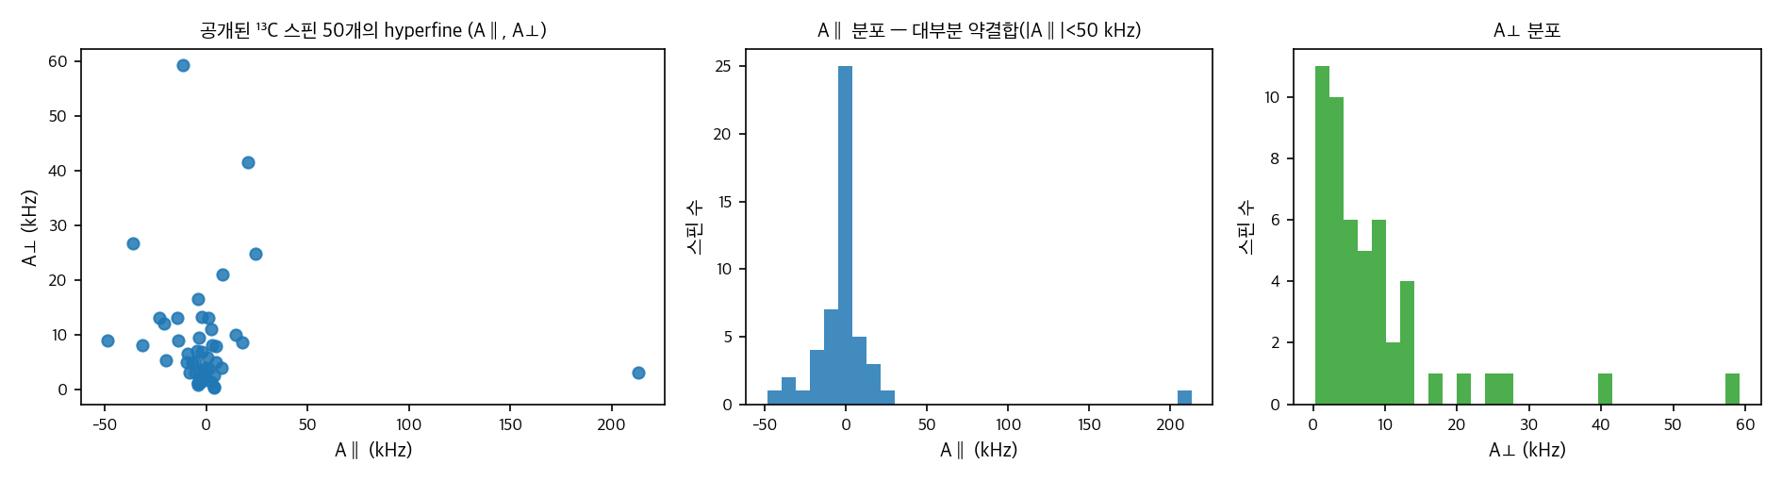
공개 50-스핀 데이터셋 개요 (van de Stolpe et al. 2024)
"Mapping a 50-spin-qubit network through correlated sensing" — Nature Communications 15, 2006 (2024) · Delft(Taminiau group)
▶ 다이아몬드 단일 NV 센터 주변 ¹³C 핵스핀 50개 네트워크 — 스핀별 파라미터 전체가 공개된 실측 데이터셋
시스템 | 다이아몬드 단일 NV 센터 1개 + 주변 ¹³C 핵스핀 50개(+질소 1) — 상관 센싱(concatenated double-resonance) 시퀀스로 네트워크 전체를 매핑
측정 조건 | 3.7 K 저온 · B = 403.553 G (NV 축 방향) · Jung 2021과 같은 NV 시료 계보
공개 스핀 정보 | 스핀별 hyperfine (A∥: −48.5 ~ +213.2 kHz, A⊥: 0.2 ~ 59.2 kHz) · 스핀 주파수 · 3차원 격자 위치 · 측정된 핵-핵 커플링 474쌍(대부분 수 Hz)
파일 구성 | spin_table / spin_frequencies / spin_positions / spin_measured(predicted)_couplings (xlsx·pkl) + 논문 그림 재현 노트북
논문: doi.org/10.1038/s41467-024-46075-4 데이터 (4TU.ResearchData): doi.org/10.4121/aba1cc84-0aea-4cdc-93ca-68b0db38bd81.v1

Slide 5
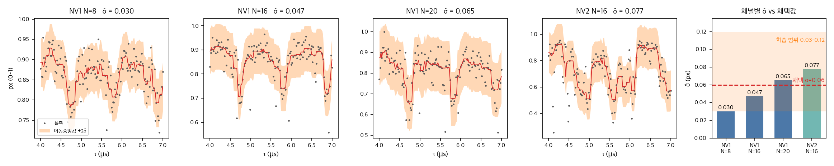
노이즈 모델링 — 트윈 합성 σ의 근거
노이즈 수준은 검증의 민감 변수 — 임의 가정이 아니라 NV1·NV2 실측 데이터에서 통계적으로 추정
▶ 상온 트윈 σ=0.06은 실측 채널 σ̂(0.030~0.077)의 최악 수준을 취한 보수적 값 · 저온 트윈은 문헌 조건 σ=0.02
단계 | 방법 / 값 | 의미
① σ 추정량 | 인접점 차분 dᵢ = yᵢ₊₁ − yᵢ → σ̂ = std(d)/√2 | 느린 신호 성분은 상쇄되고 노이즈만 남음 (독립 가우시안 가정의 표준 추정)
② 실측 결과 | NV1 σ̂ = 0.030 / 0.047 / 0.065 (N=8/16/20) · NV2 σ̂ = 0.077 | dip 구간 신호가 섞인 만큼 과대평가 쪽으로 치우침 = 보수적 상한
③ 노이즈 믹싱 | 상온 트윈 σ = 0.06 · 저온 트윈 σ = 0.02 (백색 가우시안) + T2 포락선·콘트라스트도 실측 범위에서 랜덤 | 상온은 NV1 최악 채널 수준, 저온은 문헌 조건 — 관대하지 않은 검증
④ 학습 랜덤화 | 학습 데이터는 σ ∈ [0.03, 0.12] 균일 무작위 | 특정 노이즈 수준에 특화된 검출기가 되는 것을 차단 (과적합 방지)
• 그림: NV1(N=8/16/20)·NV2(N=16) 원시 데이터 확대(τ 4–7 µs) — 이동중앙값(빨강) 주변 산포가 ±2σ̂ 밴드와 일치 • 맨 오른쪽: 채널별 σ̂ vs 채택값(0.06)·학습 범위(0.03–0.12)

Slide 6
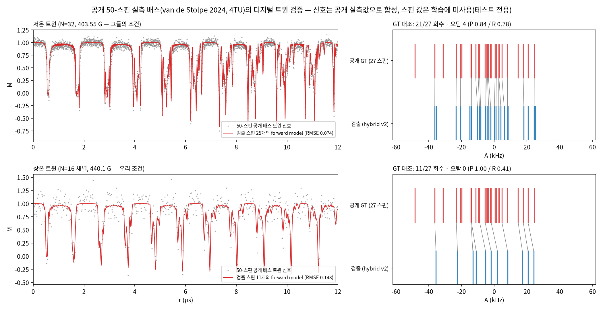
요약 ②: 공개 실측 50-스핀 배스로 검증
van de Stolpe 2024 (4TU 공개) — Jung 2021과 같은 NV 계보 · 정답을 아는 유일한 실제 스핀 환경
▶ 저온 트윈 21/27 회수(RMSE 0.074) · 상온 트윈 11/27·오탐 0 — 스핀 값은 학습에 미사용(순수 테스트)
• 벤치마크 종합(F1): 제안 하이브리드 v2가 저온 0.84 / 상온 0.57 / 오차주입 0.61로 전 조건 1위 (2021 재현 0.38/0.37/0.35, 고전 DE 0.71/0.50/0.48, RJMCMC 0.84/0.56/0.52)

Slide 7
요약 ③: 방법 간 겹쳐서 찾은 스핀 — 합의 등급
허용오차 ±4 kHz · 계열 = 수동 / 2021영역 / CNN뱅크 / DE / SpinDETR / PF / 하이브리드
▶ 핵심 스핀은 원리가 다른 모든 방법과 사람 눈까지 일치 — 합의가 낮아지는 순서는 탐색범위를 벗어나는 순서와 일치
NV1 (14스핀 + 후보 1)
NV2 (10스핀)
등급 | 스핀 (A∥, A⊥) | 겹친 계열
🥇 전원 7계열 (+앵커) | (−5.1, 22) (+8.4, 28) (+39.0, 28) | 수동·2021영역·CNN·DE· SpinDETR·PF·하이브리드 전부
🥈 5–6계열 | (−18.8, 16) (+0.6, 17) (+4.0, 26) (+14.2, 22) | 중앙 연속 고확률 구간 합의 (DE 또는 SpinDETR 일부 누락)
🥉 3–4계열 | (−87.9, 18)* (+24.3, 20) (+48.0, 25) (+65.6, 28) (+91.9, 33) | *−87.9는 ±60 밖을 보는 방법 전원 일치 + 앵커 −88
⚠ ≤2계열 | (−11.5, 14) (+114.4, 24) | 하이브리드 계열 / PF 광역만
📌 목록 외 후보 | A ≈ −30~−34 | 2021(−34)·CNN(−30)· SpinDETR(−34.4) 3계열 겹침
등급 | 스핀 (A∥, A⊥) | 겹친 계열
🥇 전원+앵커 | (+346.9, 261) (−38.9, 67) | PF±400/±600·DE·하이브리드 전 버전 + 앵커
🥈 4계열 | (−58.9, 182) (−12.6, 42) (+51.7, 91) | PF·DE·v1·refined
🥉 3계열 | (+55.9, 55) | PF·v1·앙상블
2계열+앵커 | (−151.2, 95) | DE·앙상블 + 앵커 +150 (PF만 놓침)
⚠ ≤2계열 | (−45.9, 50) (−2.7, 37) (+430.7, 58) 보류 | 하이브리드 계열만
• 읽는 법: 등급이 낮은 스핀은 '의심스러운' 것이 아니라 대부분 |A|가 커서 좁은-범위 방법들의 시야 밖 — 불일치가 아니라 각 방법의 탐색 범위 문제임이 구조적으로 설명됨

Slide 8
최종 확정: NV1 / NV2 ¹³C 핵스핀 목록
값 = (A∥ ± 95% CI, A⊥) kHz · ✅✅ 최고신뢰(전원+앵커) ✅ 확정 ⭕ 신뢰 ⚠ 보류
▶ NV1 14개 + NV2 9개(+1 보류) — 물리·통계·교차검증 전부 통과, 수동 분석 7개 전원 재발견
NV1 — 14개 (1/2)
NV1 — 14개 (2/2)
NV2 — 9개 + 보류 1
(−87.9 ±0.9, 18.3) ✅
(−18.8 ±1.2, 15.5) ✅
(−11.5 ±1.7, 13.9) ✅
(−5.1 ±0.6, 22.5) ✅✅
(+0.6 ±1.5, 17.1) ✅
(+4.0 ±0.7, 26.2) ✅
(+8.4 ±0.6, 27.8) ✅✅
(+14.2 ±1.0, 21.7) ✅
(+24.3 ±1.5, 20.1) ✅
(+39.0 ±2.0, 28.2) ✅✅
(+48.0 ±2.6, 25.1) ✅
(+65.6 ±1.0, 27.6) ✅
(+91.9 ±0.7, 32.6) ✅
(+114.4 ±1.7, 23.9) ✅
(+346.9, 261) ✅✅
(−151.2, 95) ✅
(−58.9, 182) ✅
(−45.9, 50) ⭕
(−38.9, 67) ✅✅
(−12.6, 42) ✅
(−2.7, 37) ⭕
(+51.7, 91) ✅
(+55.9, 55) ✅
(+430.7, 58) ⚠ 보류
개수 근거 | BIC 최소 k*=14 · RJMCMC 사후 최빈 15(개수에 대한 확률분포에서 가장 확률이 높았던 값)와 정합 · 스핀 추가 벌점 통과분만 채택
통계적 실체 | 14개 전부 95% CI 상호 비겹침 (부트스트랩 60회)
물리 재현 | 단일 목록으로 N=8/16/20 세 측정 동시 설명, RMSE 0.088/0.116/0.176 (노이즈 바닥 도달)
외부 정합 | 수동 분석 앵커 NV1 4/4 · NV2 3/3 회수 (부호는 m_s 브랜치 관례 차이)
NV2 주의 | 단일 채널(CPMG-16)이라 A⊥는 대표값 · (+430.7) 축퇴 잔재 가능 → CPMG-8/20 추가 측정 시 판정
목록 외 후보 | NV1 A ≈ −32±3 (3계열 지지, 최종 피팅 미포함)

Slide 9
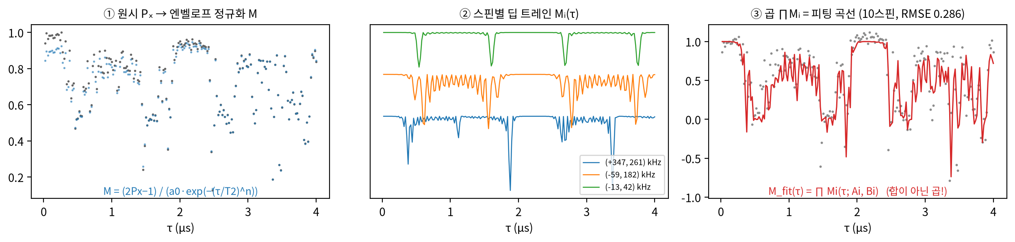
피팅 곡선은 이렇게 만든다: 스핀별 딥의 합성 곱
스핀 목록 → 스핀별 물리 곡선 Mᵢ → 전체 곱 ∏Mᵢ = 피팅 곡선 (스핀 수는 BIC 자동 선택)
▶ 곡선은 그린 것이 아니라 스핀 목록에서 물리 공식(Eq.1–3)으로 계산된 예측 — 데이터와 맞으면 목록이 맞다는 뜻
물리 공식 (Jung 2021 Eq.1–3 · cpmg/physics.py 구현)
Eq.1 단일 스핀 딥: Mₖ(τ) = 1 − K·sin²(Nφ/2), K = mₓ²·(1−cos α)(1−cos β)/(1+cos φ)
Eq.2 위상: cos φ = cos α·cos β − m_z·sin α·sin β, α = ω̃τ (스핀 세차) · β = ω_L τ (라머 세차)
Eq.3 스핀 축: ω̃ = √[(A∥+ω_L)² + A⊥²], m_z = (A∥+ω_L)/ω̃, mₓ = A⊥/ω̃ → 전체 곱 M(τ) = ∏ₖ Mₖ(τ), Pₓ = ½(1 + a₀·M·e^−(τ/T₂)ⁿ)
① 실험 Pₓ를 엔벨로프로 나눠 모델과 같은 M 스케일로 정규화 → ② 각 스핀 (Aᵢ, Bᵢ)가 자기 주기의 딥 트레인 Mᵢ 생성 → ③ 전체 곱 ∏Mᵢ가 피팅 곡선
스핀이 늘수록 곱에 항이 추가되어 미세 구조를 더 재현 — NV2에서 6→10스핀에 RMSE 0.308→0.286 (BIC 벌점을 통과하고도 잔차 감소 = 과적합 아님)
다음 슬라이드의 빨간 곡선이 전부 이 방식으로 계산된 것 — 자유 파라미터로 모양을 다듬는 단계가 없음

Slide 10
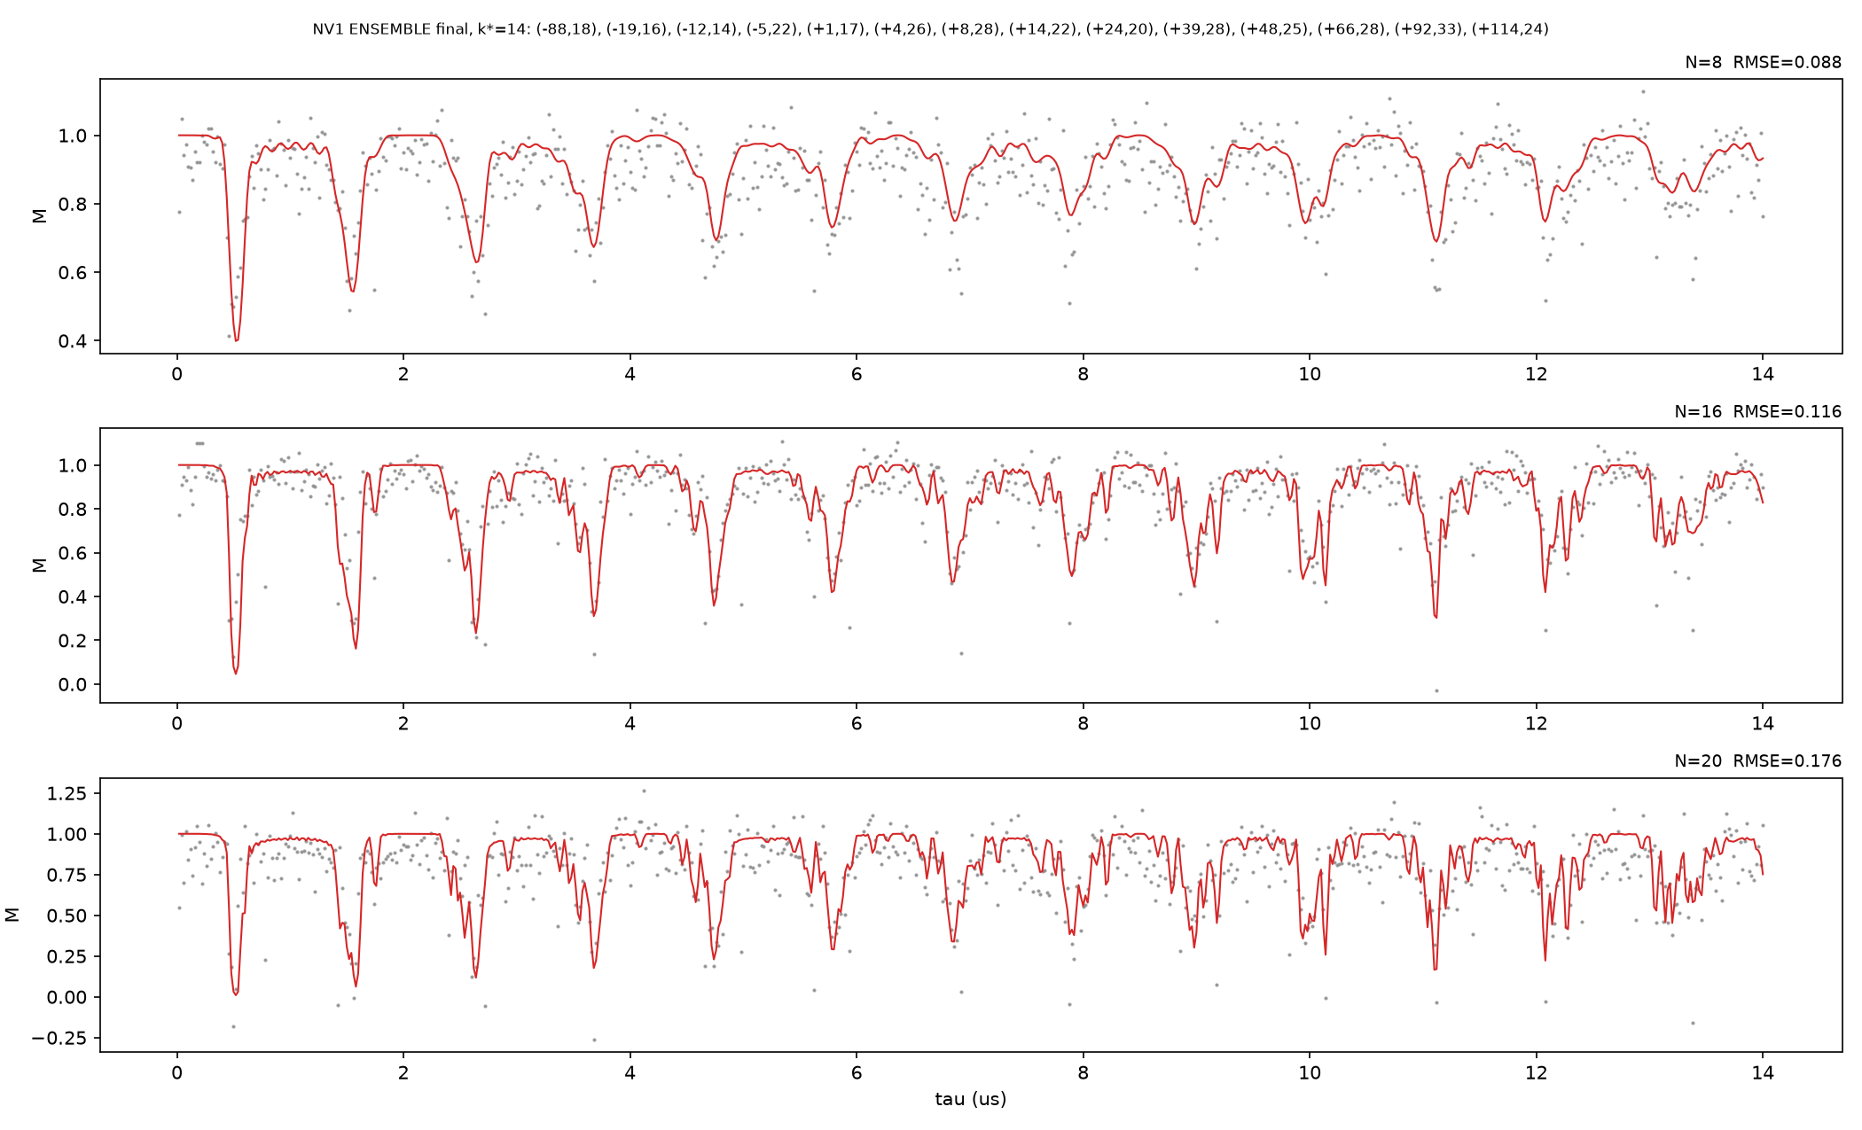
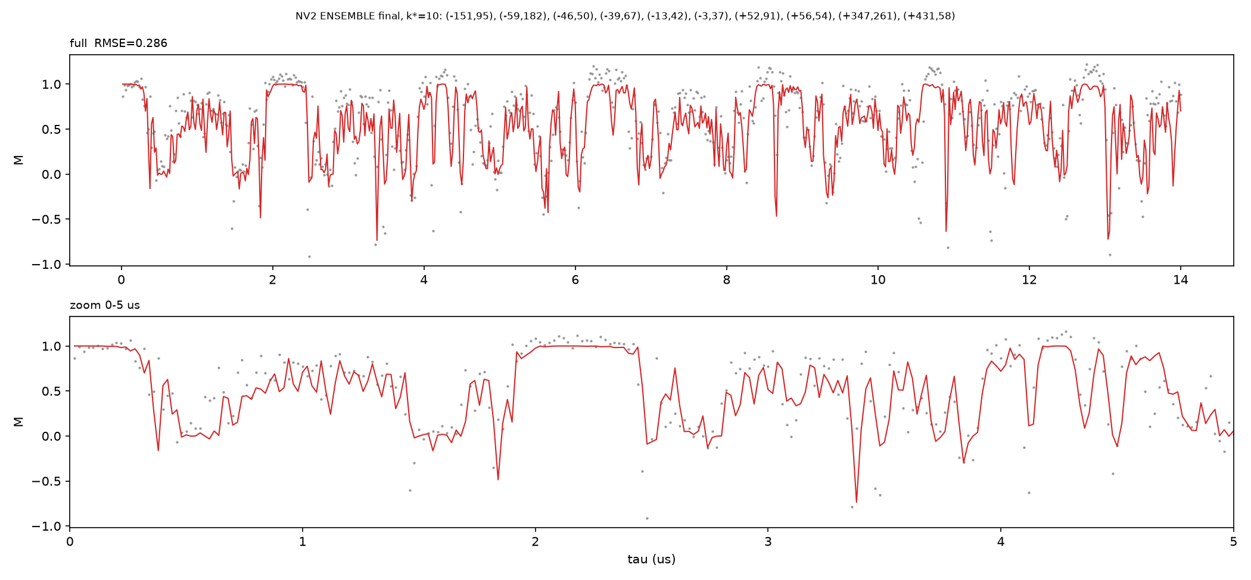
최종 피팅: 실제 CPMG 데이터 (NV1: N=8/16/20 · NV2: N=16)
회색 = 실험 · 빨강 = 검출 스핀들의 forward model (그린 것이 아니라 물리 공식으로 계산된 예측)
▶ NV1 14스핀이 세 측정(N=8/16/20)을 동시에 재현(RMSE 0.088/0.116/0.176) · NV2 10스핀 RMSE 0.286
• 왼쪽 NV1: 위→아래 N=8/16/20 — 같은 14개 스핀 목록 하나가 세 데이터를 모두 설명 • 오른쪽 NV2: 강결합 프린지 구조까지 추적 (단일 채널 한계로 1개 스핀 보류)

